Slide 1
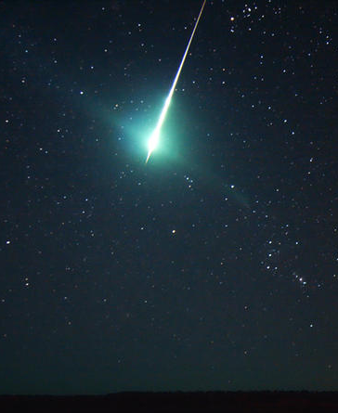

Rassegna STAMPA PRISMA NEI MEDIA 2016-2021
Laura Ilaria Girla
Università degli Studi di Torino
Corso di Laurea in Scienze Naturali
Tirocinio presso INAF- Osservatorio Astrofisico di Torino

Slide 2
INDICE
Confronto delle diverse tipologie di materiale online pubblicato nel periodo 2016-2021
Statistica delle testate che hanno pubblicato il maggior numero di articoli negli stessi anni
Analisi tramite istogrammi delle annate fino al 2021, che mettono in relazione le date di pubblicazione con la quantità di materiale
Linea del tempo che evidenzia i momenti più salienti

Slide 3
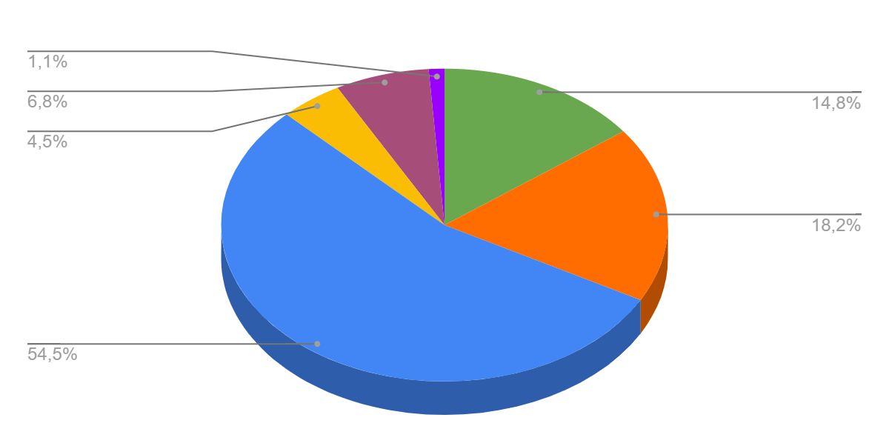
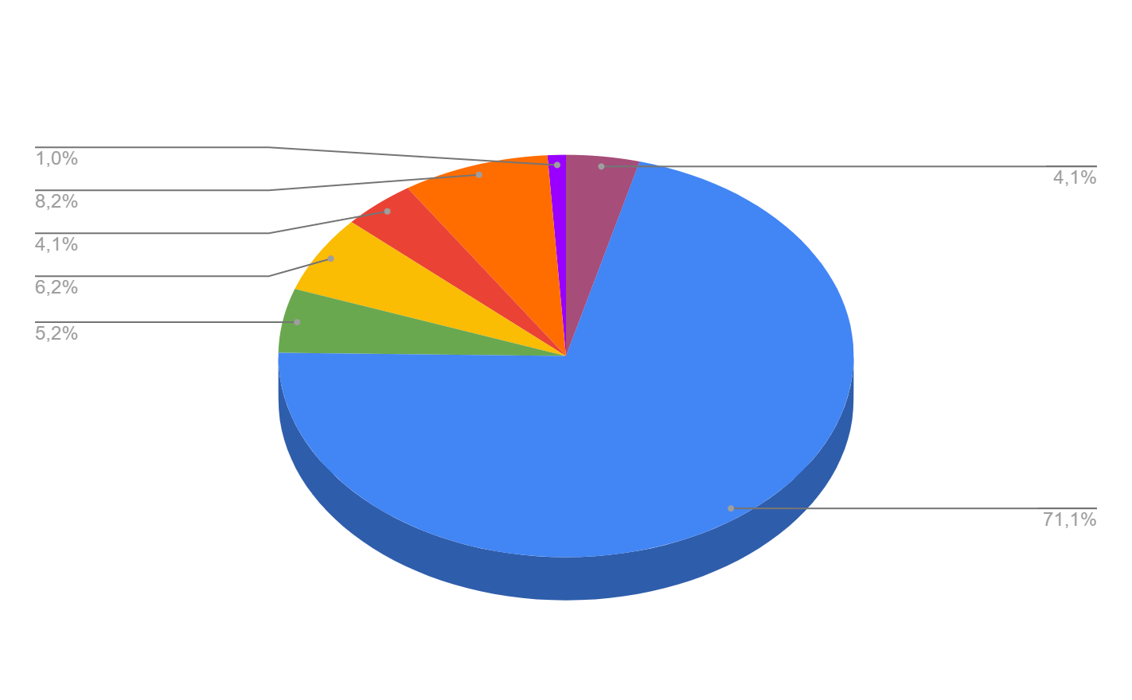
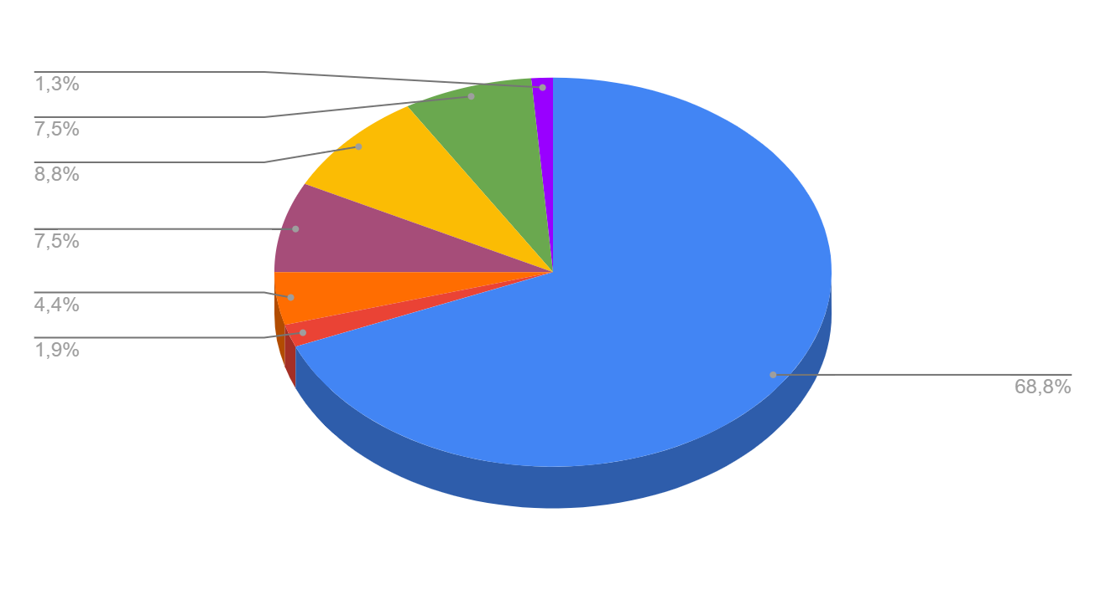
DIVERSE TIPOLOGIE DI MATERIALE
ANNI 2016-2019
LEGENDA
Altro
Audio
Blog
Giornale online
Magazine
Quotidiano online
Video
ANNO 2021
ANNO 2020

Slide 4
DIVERSE TIPOLOGIE DI MATERIALE
Grafico complessivo 2016-2021
N° di articoli per ogni annata esaminata
2016-2019 | 90
2020 | 166
2021 | 98

Slide 6
Statistica del materiale prodotto
Articoli relativi al bolide del 30 maggio

Slide 7
Statistica del materiale prodotto
Articoli relativi alla meteorite di Cavezzo

Slide 8
Statistica del materiale prodotto
Articoli relativi alla meteorite del 15/03 caduta in Molise

Slide 9
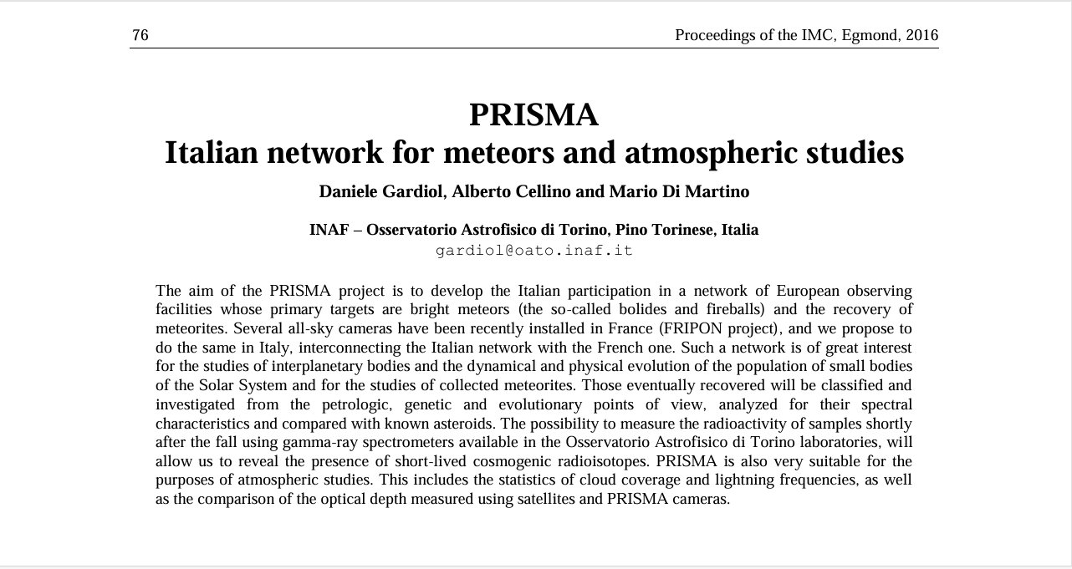
Nel 2016 nasce PRISMA
2016
2017

Slide 10
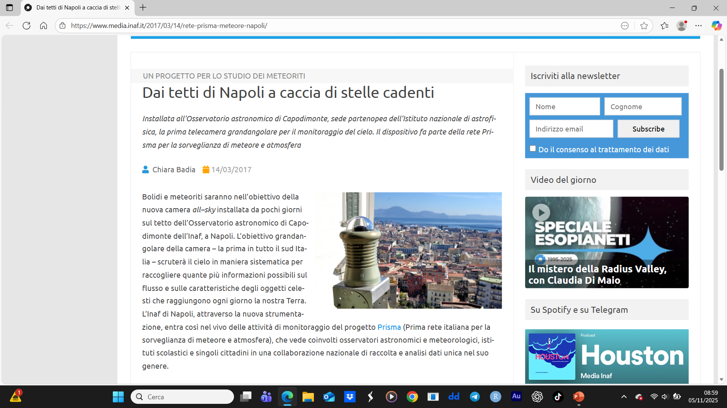
Il primo articolo pubblicato di cui si conserva traccia online risale al 14 marzo 2017
Data | Tipologia | Testata | Autore | Titolo
14/03/2017 | Magazine | MEDIA INAF | Chiara Badia | Dai tetti di Napoli a caccia di stelle cadenti

Slide 11
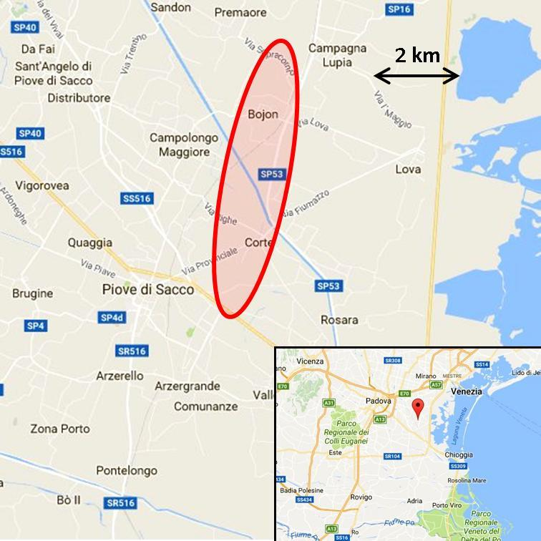
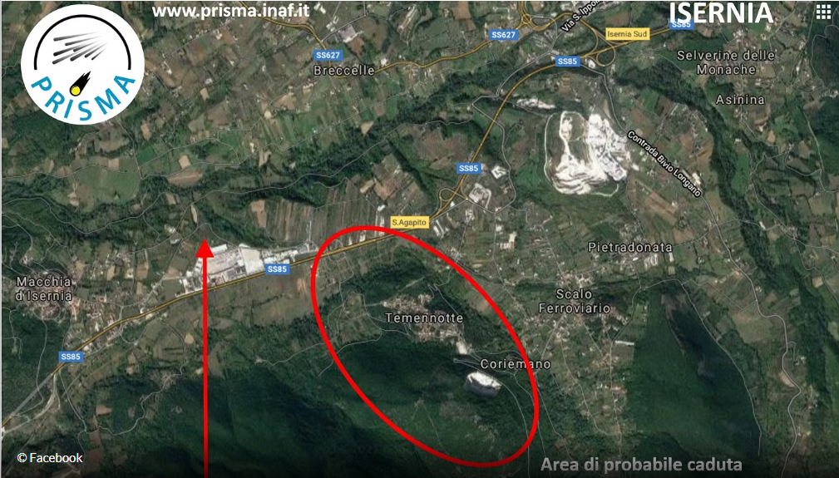
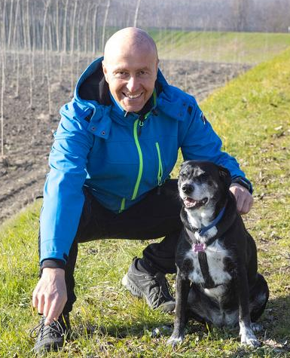
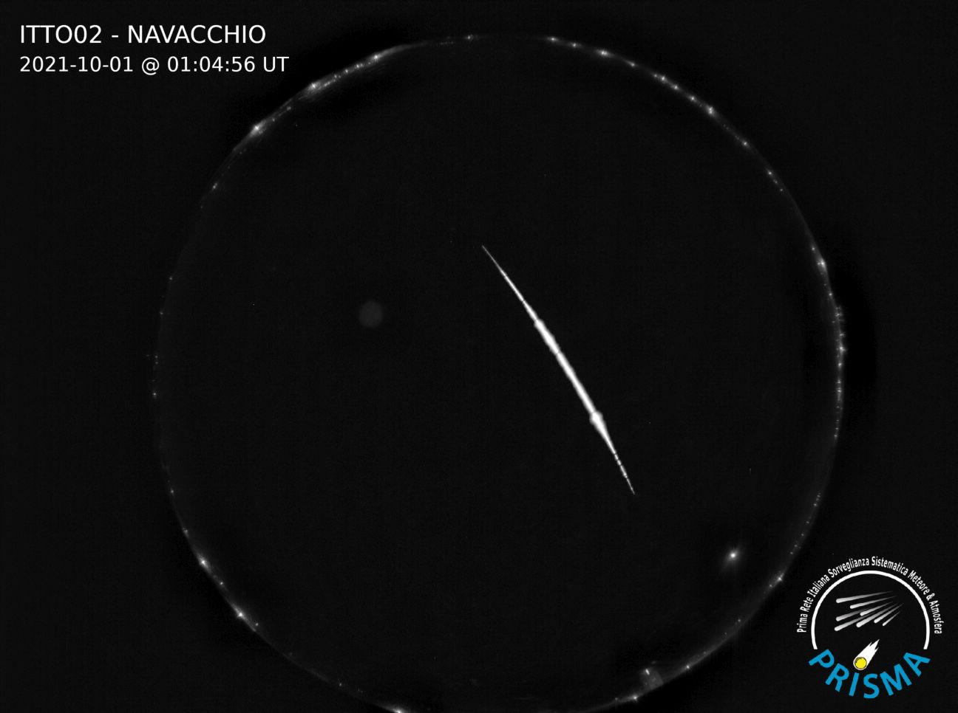
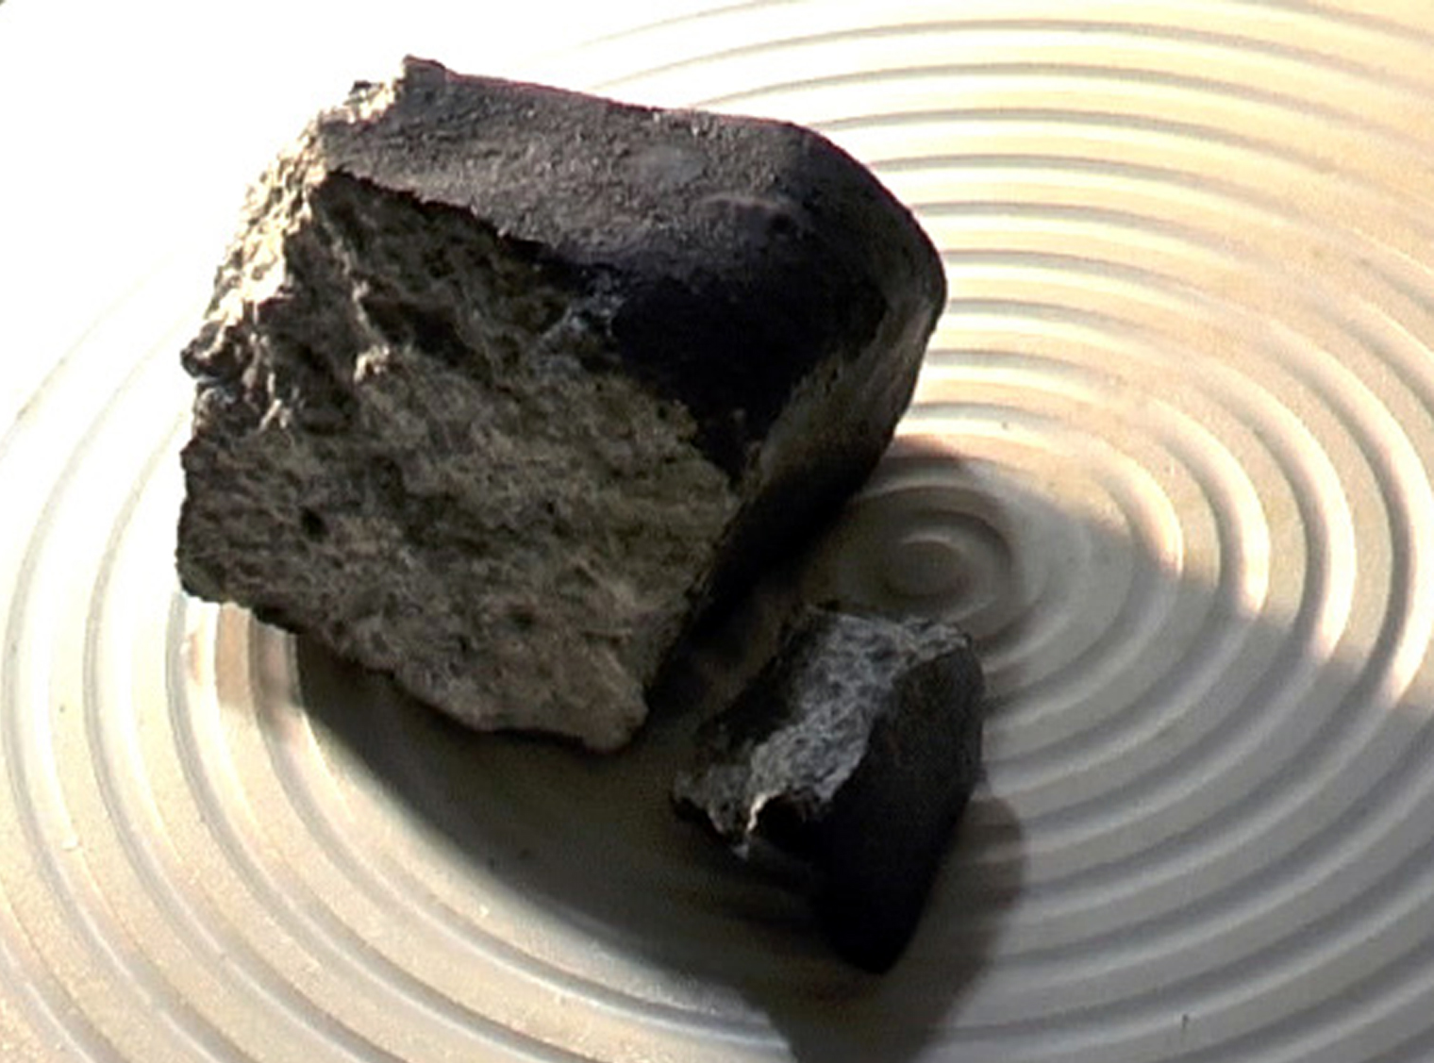
BOLIDE DEL 30 MAGGIO 2017
Emilia-Romagna e Veneto
METEORITE DEL 15 MARZO 2021
Temennotte, Sant'Agapito (Isernia), Molise
2017
2018
2019
2020
2021
2022
LA METEORITE DI CAVEZZO Modena, Emilia-Romagna
1° Gennaio 2020
METEORITE DEL 1° OTTOBRE 2021
Tra Prato e Pistoia, Toscana

Slide 12
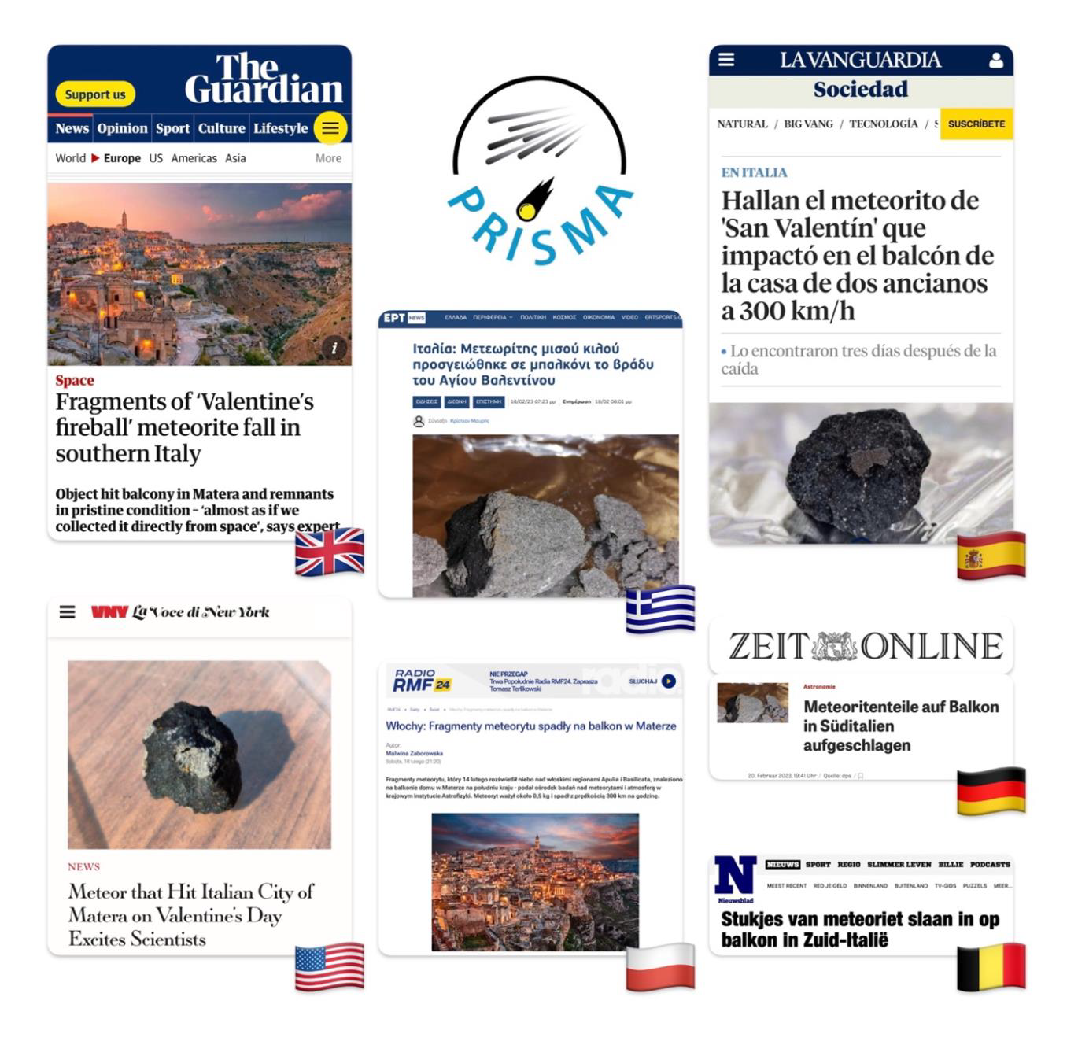

PRISMA non solo in Italia, ma anche all’estero!

Slide 13
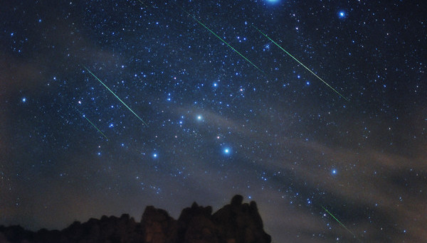




Perché è importante la Rassegna Stampa Storica di PRISMA?
Per tenere traccia di ciò che è accaduto nel tempo
Per facilitare il recupero dei materiali in caso di necessità
Gli articoli archiviati costituiscono una base utile per la divulgazione
È a disposizione della comunità PRISMA se richiesto. Non è ancora pubblico
Se avete articoli di giornale, per esempio cartacei, mandateceli!

